Slide 1
TRƯỜNG TIỂU HỌC QUANG TRUNG
Sách kết nối tri thức với cuộc sống – Lớp 4
Năm học 2024-2025

MÔN: TIẾNG VIỆT
ĐỌC: HẢI THƯỢNG LÃN ÔNG
Giáo viên: Trịnh Thị Mơ

Slide 3
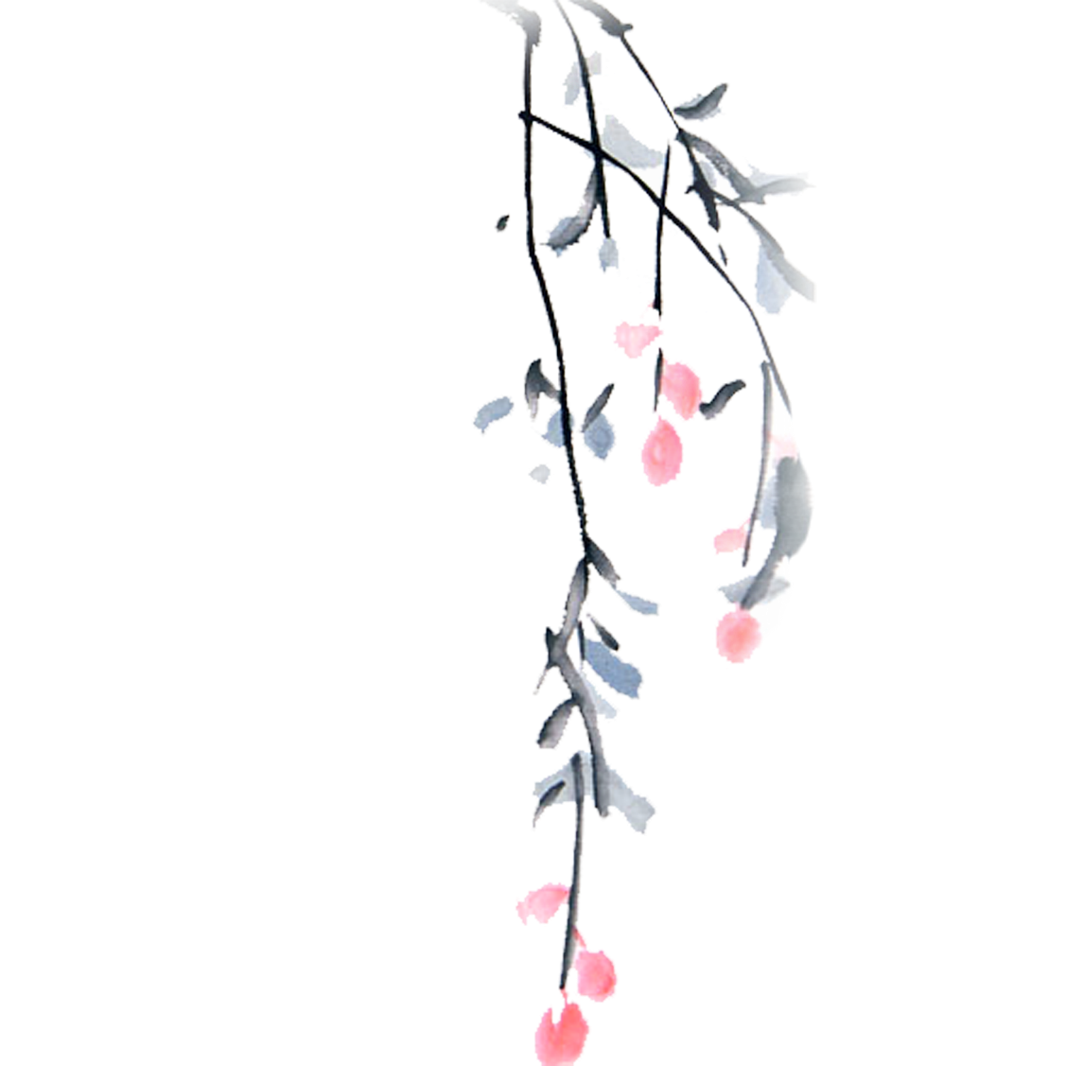
Em hiểu thế nào về câu nói “Thầy thuốc như mẹ hiền”?
Câu nói “Thầy thuốc như mẹ hiền” muốn nói thầy thuốc với thiên chức và lương tâm của mình đã thể hiện như những người mẹ hiền: nhân ái, chữa bệnh cứu người, không màng danh lợi. Không chỉ chữa bệnh tật mà còn nâng đỡ tinh thần người bệnh vượt qua khó khăn như những người mẹ. Đây chính là phẩm chất cao quý của người thầy thuốc.

Slide 5
Đoạn 1: Từ đầu đến chữa bệnh giúp dân
Đoạn 2: Tiếp theo cho đến không lấy tiền
Đoạn 3: Tiếp theo cho đến gạo, củi, dầu đèn,…
Đoạn 1: Đoạn còn lại

Slide 6
nổi tiếng
lên kinh đô
trèo đèo
lội suối

Slide 7
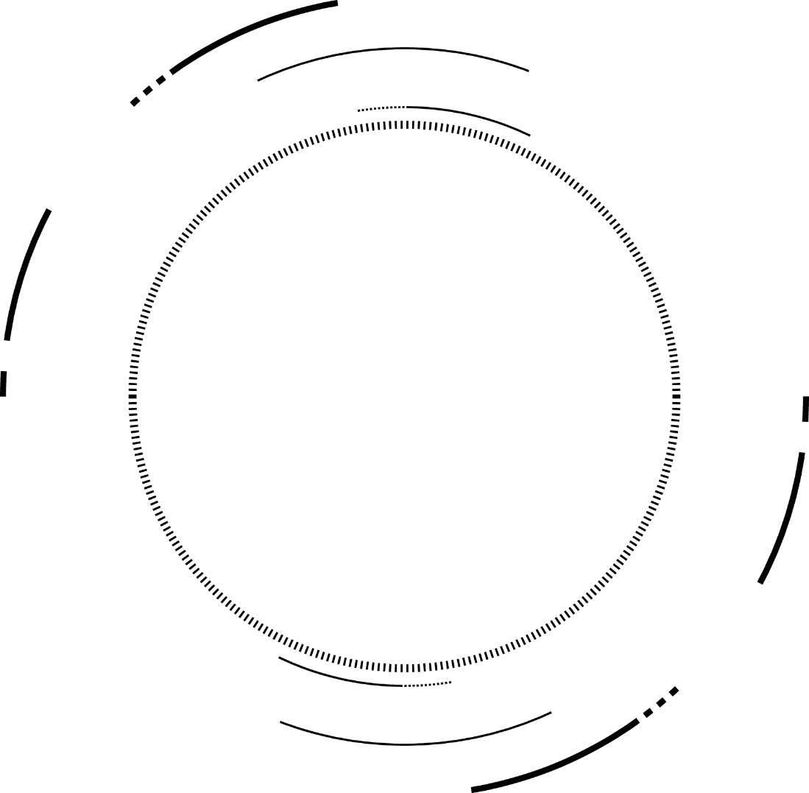
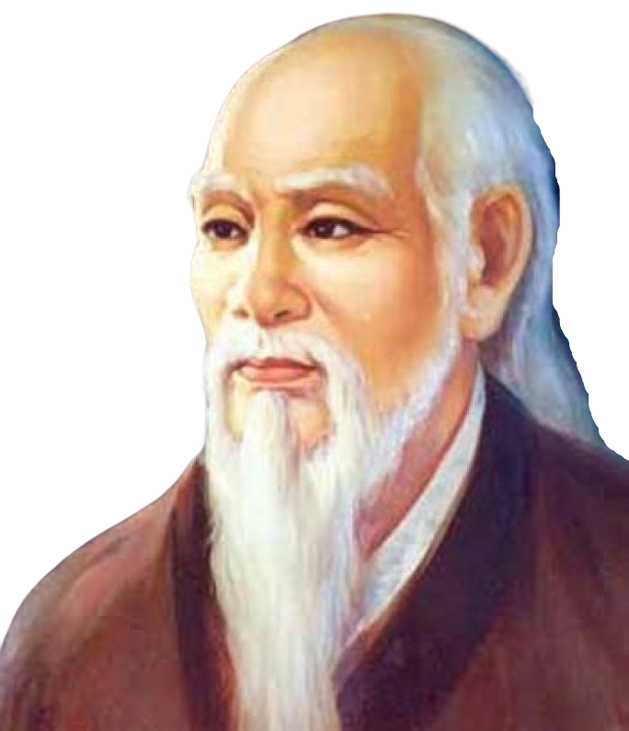
Tên thật là Lê Hữu Trác
Hải Thượng Lãn Ông (1720 – 1791)

Slide 8
Nghề khám và chữa bệnh.
Nghề y:

Slide 9
Thầy thuốc giỏi và nổi tiếng.
Danh y

Slide 10
Yêu cầu
Luyện đọc trong nhóm
Phân công đọc theo đoạn.
Tất cả thành viên đều đọc.
Giải nghĩa từ cùng nhau.
Tiêu chí đánh giá
Đọc đúng.
Đọc to, rõ.
Đọc ngắt, nghỉ đúng chỗ.

Slide 11
LUYỆN ĐỌC TRƯỚC LỚP
Tiêu chí đánh giá
1. Đọc đúng.
2. Đọc to, rõ.
3. Đọc ngắt, nghỉ đúng chỗ.

Slide 14
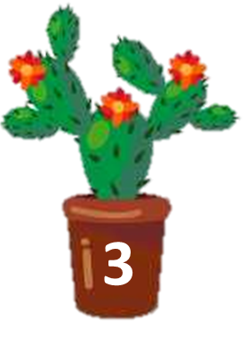
Học tiếp
Mình tưới chậu hoa nào đây?

Slide 15
Hải Thượng Lãn Ông là ai? Vì sao ông quyết học nghề y?
Hải Thượng Lãn Ông tên thật là Lê Hữu Trác sinh năm 1720 và mất năm 1791.
Ông là thầy thuốc nổi tiếng của nước ta vào thế kỉ XVIII. Ông quyết học nghề y vì ông nhận thấy rằng biết chữa bệnh không chỉ cứu mình mà còn giúp được người tốt.

Slide 16
Hải Thượng Lãn Ông đã học nghề y như thế nào?
Hải Thượng Lãn Ông lên kinh đô để học nghề y, nhưng không tìm được thầy giỏi, ông trở về quê tự học qua sách vở vừa học qua việc chữa bệnh cho dân.

Slide 17
Những chi tiết nào cho thấy ông rất thương người nghèo?
Ông không quản ngày đê, mưa nắng trèo đèo lội suối đi chữa bệnh cứu người;
Đối với người nghèo, ông thường ông thường khám và cho thuốc không lấy tiền;
Ông đi lại thăm khám, thuốc thang ròng rã hơn một tháng trời, không những không lấy tiền, ông còn cho gạo, củi, dầu đèn...

Slide 18
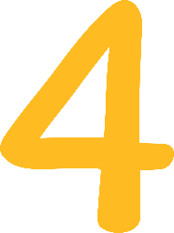
Vì sao Hải Thượng Lãn Ông được coi là một bậc danh y của Việt Nam?
Bên cạnh việc làm thuốc chữa bệnh, Hải Thượng Lãn Ông còn nghiên cứu, viết nhiều sách có giá trị về y học, văn hóa và lịch sử nên ông được coi là một bậc danh y của Việt Nam.

Slide 19
Bài đọc nói về cuộc đời của Hải Thượng Lãn Ông. Ông không chỉ là một thầy thuốc hết lòng thương yêu và chăm sóc người bệnh và còn là một tấm gương sáng về ý thức tự học để trở thành thầy thuốc giỏi, một bậc danh y của nước ta.
Nội
dung bài

Slide 20
Luyện đọc lại

Slide 21
Đọc diễn cảm ngắt, nghỉ đúng từng câu văn theo cảm xúc của tác giả
Đoạn 1,2 đọc với giọng đọc với giọng nhẹ nhàng.

Slide 22
